Slide 1
CHÀO MỪNG QUÝ THẦY CÔ VÀ CÁC EM HỌC SINH THAM DỰ BÀI HỌC NGÀY HÔM NAY!

Slide 2
HOẠT ĐỘNG
KHỞI ĐỘNG

Slide 3
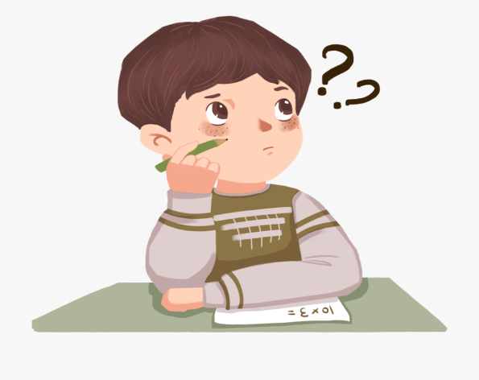
Khối 6 của một trường THCS có các lớp 6A, 6B, 6C, 6D, 6E với số học sinh lần lượt là 40, 45, 39, 44, 42
Lớp nào có thể xếp thành 2 hàng với số học sinh ở mỗi hàng là như nhau?
Lớp nào có thể xếp thành 5 hàng với số học sinh ở mỗi hàng là như nhau?
a) Lớp 6A, 6D, 6E
b) Lớp 6A, 6B

Slide 4
HOẠT ĐỘNG
HÌNH THÀNH KIẾN THỨC
Tiết 19. Bài 8: Dấu hiệu chia hết cho 2, cho 5

Slide 5
HOẠT ĐỘNG NHÓM
NHÓM I; II
a) Thực hiện các phép tính: 10:2; 22:2; 54:2; 76:2; 98:2.
b) Nêu quan hệ chia hết của các số 10, 22, 54, 76, 98 với số 2.
c) Nêu chữ số tận cùng của các số: 10, 22, 54, 76, 98.
NHÓM III; IV
a) Thực hiện các phép tính: 21:2; 23:2; 55:2; 77:2; 89:2.
b) Nêu quan hệ chia hết của các số 21, 23, 55, 77, 89 với số 2.
c) Nêu chữ số tận cùng của các số: 21, 23, 55, 77, 89.

Slide 6
VD 1: Số nào chia hết cho 2, không chia hết cho 2 trong các số sau: 1 491, 78 632, 576, 125, 7 180, 52 877 ?. Vì sao ?
Lời giải
Trong các số sau: 1 491, 78 632, 576, 125, 7180, 52 877 những số chia hết cho 2 là: 78 632; 576; 7 180 vì chúng có chữ số tận cùng lần lượt là 2, 6, 0
Trong các số sau: 1 491, 78 632, 576, 125, 7 180, 52 877 những số không chia hết cho 2 là: 1 491,125, 52 877 vì chúng có chữ số tận cùng lần lượt là 1, 5, 7

Slide 7
HOẠT ĐỘNG NHÓM CẶP ĐÔI
1. Có bao nhiêu số từ 7 210 đến 7220 chia hết cho 2 ? Đó là những số nào ?
2. Từ các chữ số 1, 4, 8 hãy viết tất cả các số có hai chữsố khác nhau và chia hết cho 2.
Có 6 số là: 7 210, 7212, 7214, 7216, 7218, 7220
Các số có thể viết là: 14, 18, 48, 84

Slide 8
HOẠT ĐỘNG NHÓM
NHÓM I; II
a) Thực hiện các phép tính: 10:5; 35:5; 50:5; 95:5.
b) Nêu quan hệ chia hết của các số 10; 35; 50;
95 với số 5.
c) Nêu chữ số tận cùng của các số: 10; 35; 50; 95.
NHÓM III; IV
a) Thực hiện các phép tính: 23:5; 54:5; 76:5; 91:5.
b) Nêu quan hệ chia hết của các số 23; 54; 76; 91 với số 5.
c) Nêu chữ số tận cùng của các số: 23; 54; 76; 91

Slide 9
VD 2: Số nào chia hết cho 5, không chia hết cho 5 trong các số sau: 2941, 7492, 2025, 879, 738, 2030 ?. Vì sao ?
Lời giải
Số chia hết cho 5 là: 2025, 2030 vì chúng có chữ số tận cùng lần lượt là 5, và 0.
Số không chia hết cho 5 là: 2941, 7492, 879, 738, vì chúng không có chữ số tận cùng là 0 hoặc 5.
Số chia hết cho cả 2 và 5 có tậ cùng là chữ số nào ?
Số có chữ số tận cùng là 0

Slide 10
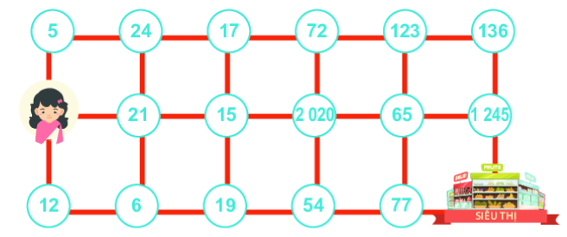
Bạn Hà cần tìm đường đền siêu thị. Biết rằng Hà chỉ có thẻ đi qua ô có chứa số chia hết cho 2 hoặc chia hết cho 5 và mỗi ô chỉ đi qua một lần.
Em hãy giúp Hà đến được siêu thị nhé.
5
24
17
72
128
136
22
15
205
61
2024
12
6
19
55
77

Slide 11
HOẠT ĐỘNG
LUYỆN TẬP

Slide 12
HỌC
CÙNG
NOBITA
Nobita của chúng ta đang gặp phải những câu hỏi khó, các em hãy cùng nhau giúp đỡ cậu chàng hậu đậu trả lời những câu hỏi đó nhé.

Slide 13
Câu 1: Cho các số: 82, 980, 5975, 49173, 756598 a) Số nào chia hết cho 5, nhưng không chia hết cho 2
b) Số nào chia hết cho 2, nhưng không chia hết cho 5.
c) Số nào không chia hết cho cả 2 và 5.
a)Số chia hết cho 5, nhưng không chia hết cho 2 là: 5975
b) Số chia hết cho 2, nhưng không chia hết cho 5: 82; 756598
c) Số không chia hết cho cả 2 và 5. 49173

Slide 14
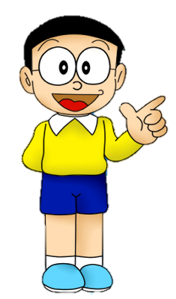
Câu 2: Điền số thích hợp ở dấu * để số thỏa mãn:
Chia hết cho 2
Chia hết cho 5
Chia hết cho cả 2 và 5
Để Thì * là 0; 2; 4; 6; 8.
Để Thì * là 0 hoặc 5.
Để Thì * là 0

Slide 15
Câu 3: Từ các chữ số 0, 2, 5 hãy viết tất cả các số có hai chữ số khác nhau để các số đó: a) Các số đó chia hết cho 2.
b) Các số đó chia hết cho 5.
c) Các số đó chia hết cho cả 2 và 5.
20, 50, 52
20, 25, 50
20, 50

Slide 16
HOẠT ĐỘNG
VẬN DỤNG

Slide 17
Câu 4: Dùng ba chữ số 4, 5, 9 ghép thành số có ba chữ số khác nhau sao cho:
Nhỏ nhất và chia hết cho 2
Lớn nhất và chia hết cho 5
Nhỏ nhất và chia hết cho 2:
594
b) Lớn nhất và chia hết cho 5:
945

Slide 18
Câu 5: Không thực hiện phép tính hãy giải thích tại sao:
chia hết cho 2.
Vì các số 61782, 94656, 76320 có chữ số tận cùng lần lượt là 2, 6, 0 nên chúng chia hết cho 2. Biểu thức A gồm tổng và hiệu các số chia hết cho 2 nên A chia hết cho 2.

Slide 19
Nobita, cậu giỏi quá!
Hihi….Cám ơn các bạn.

Slide 20
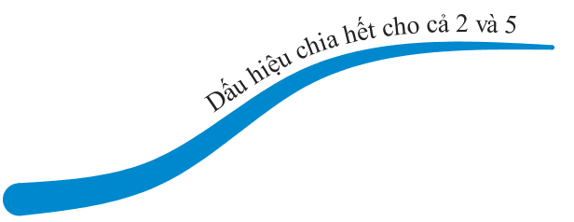

Slide 21
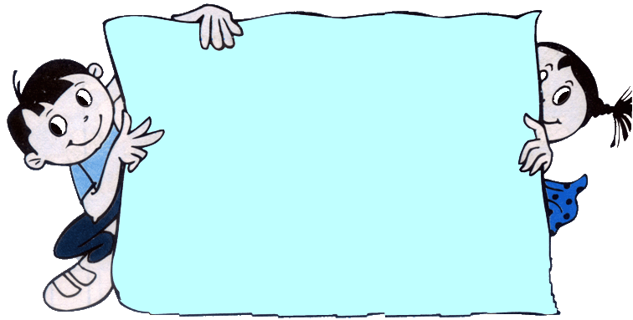
HƯỚNG DẪN VỀ NHÀ :
- Ôn tập lại kiến thức về dấu hiệu chia hết cho 2, cho 5.
- Làm các bài tập /Sgk-sbt-Phiếu giao trên Zalo nhóm.
- Đọc phần Tìm tòi – mở rộng
- Tìm hiểu trước nội dung dấu hiệu chia hết cho 3, cho 9.

